Slide 1
LOGIKA DAN TEKNIK PEMOGRAMAN
APLIKASI PENDAFTARAN PADA RS. XXXX
KELOMPOK 7
NAMA

Slide 2
TUJUAN
MENGAPLIKASIKAN MATERI YANG DI DAPAT SELAMA 1 SEMESTER
MEMBUAT SOLUSI YANG EFFECTIVE
MEMENUHI SYARAT PENILAIAN UJIAN AKHIR SEMESTER

Slide 3
PERMASALAHAN
ANTRIAN PASIEN YANG MEMBLUDAK
WAKTU TUNGGU YANG TIDAK DAPAT DI PREDIKSI
MEMBATASI JUMLAH PASIEN YANG HADIR PADA SAAT YANG BERSAMAAN
MENGEFISIENKAN WAKTU TUNGGU PASIEN

Slide 4
ALGORITMA PROGRAM
INPUT
PROCESS
OUTPUT
DATANG (UNTUK PASIEN BARU)
SIMPAN
LOAD
NOTIFIKASI SMS KE PASIEN
NOTIFIKASI KE DOKTER
TELPON (UNTUK PASIEN LAMA)
Form pasien n dokter
Form pendaftaran
Tampilan sms ke pasien
Tampilan telegram ke dokter

Slide 5
DESKRIPTIF/PSEUDOCODE/FLOWCHART

Slide 6
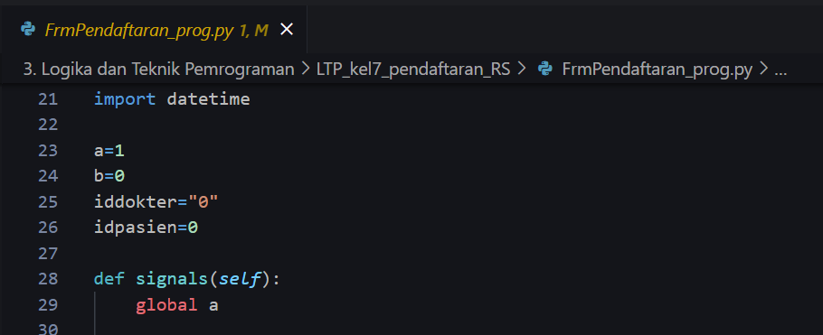
VARIABLE
GLOBAL VARIABLE

Slide 7
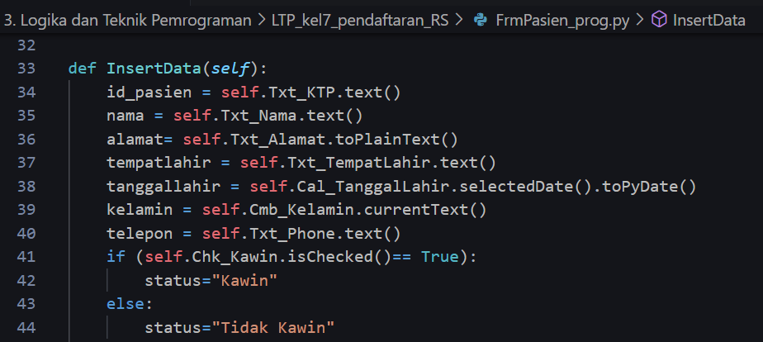
VARIABLE
LOCAL VARIABLE

Slide 8
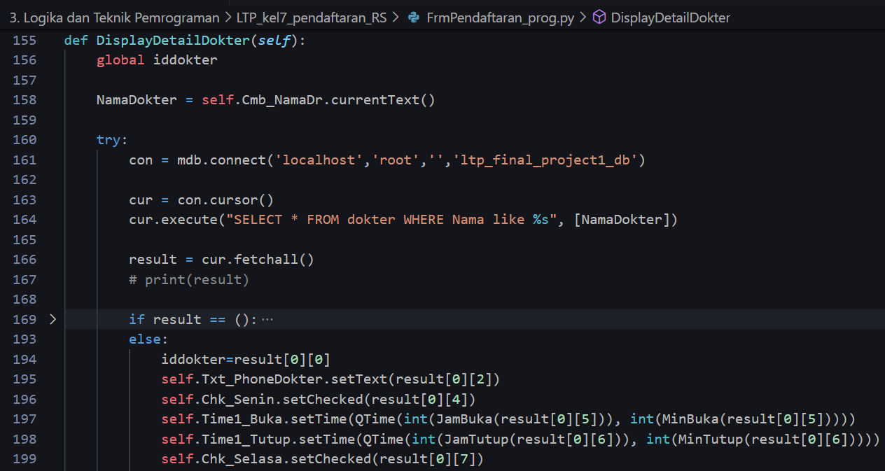
VARIABLE
ARRAY

Slide 9
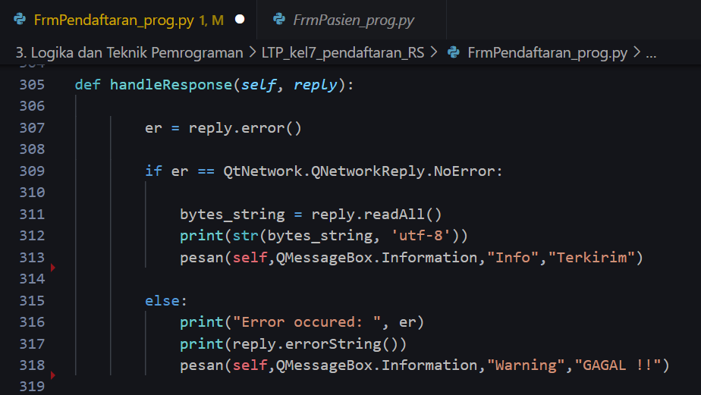
PERCABANGAN - TUNGGAL

Slide 10
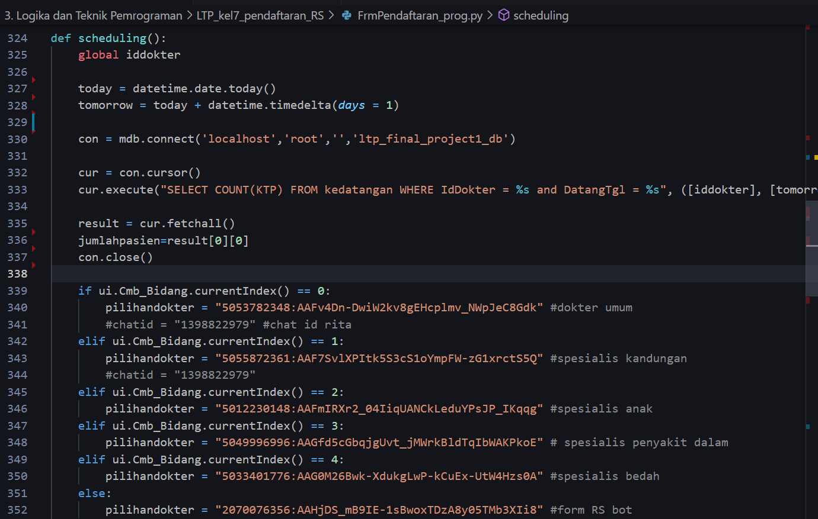
PERCABANGAN - MAJEMUK

Slide 11
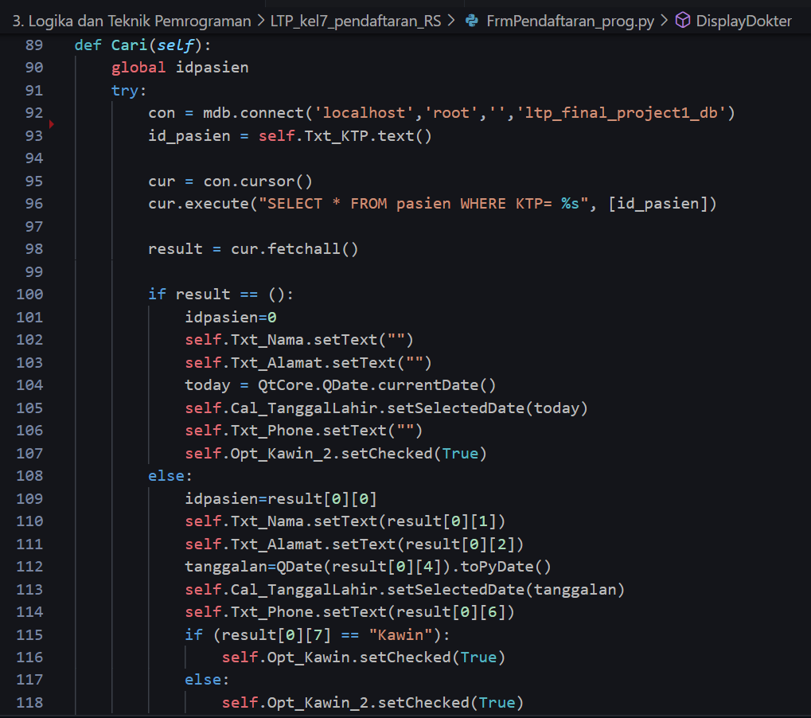
PERCABANGAN - NESTED

Slide 12
PERULANGAN

Slide 13
FUNCTION

Slide 14
OUTPUT

